Slide 1
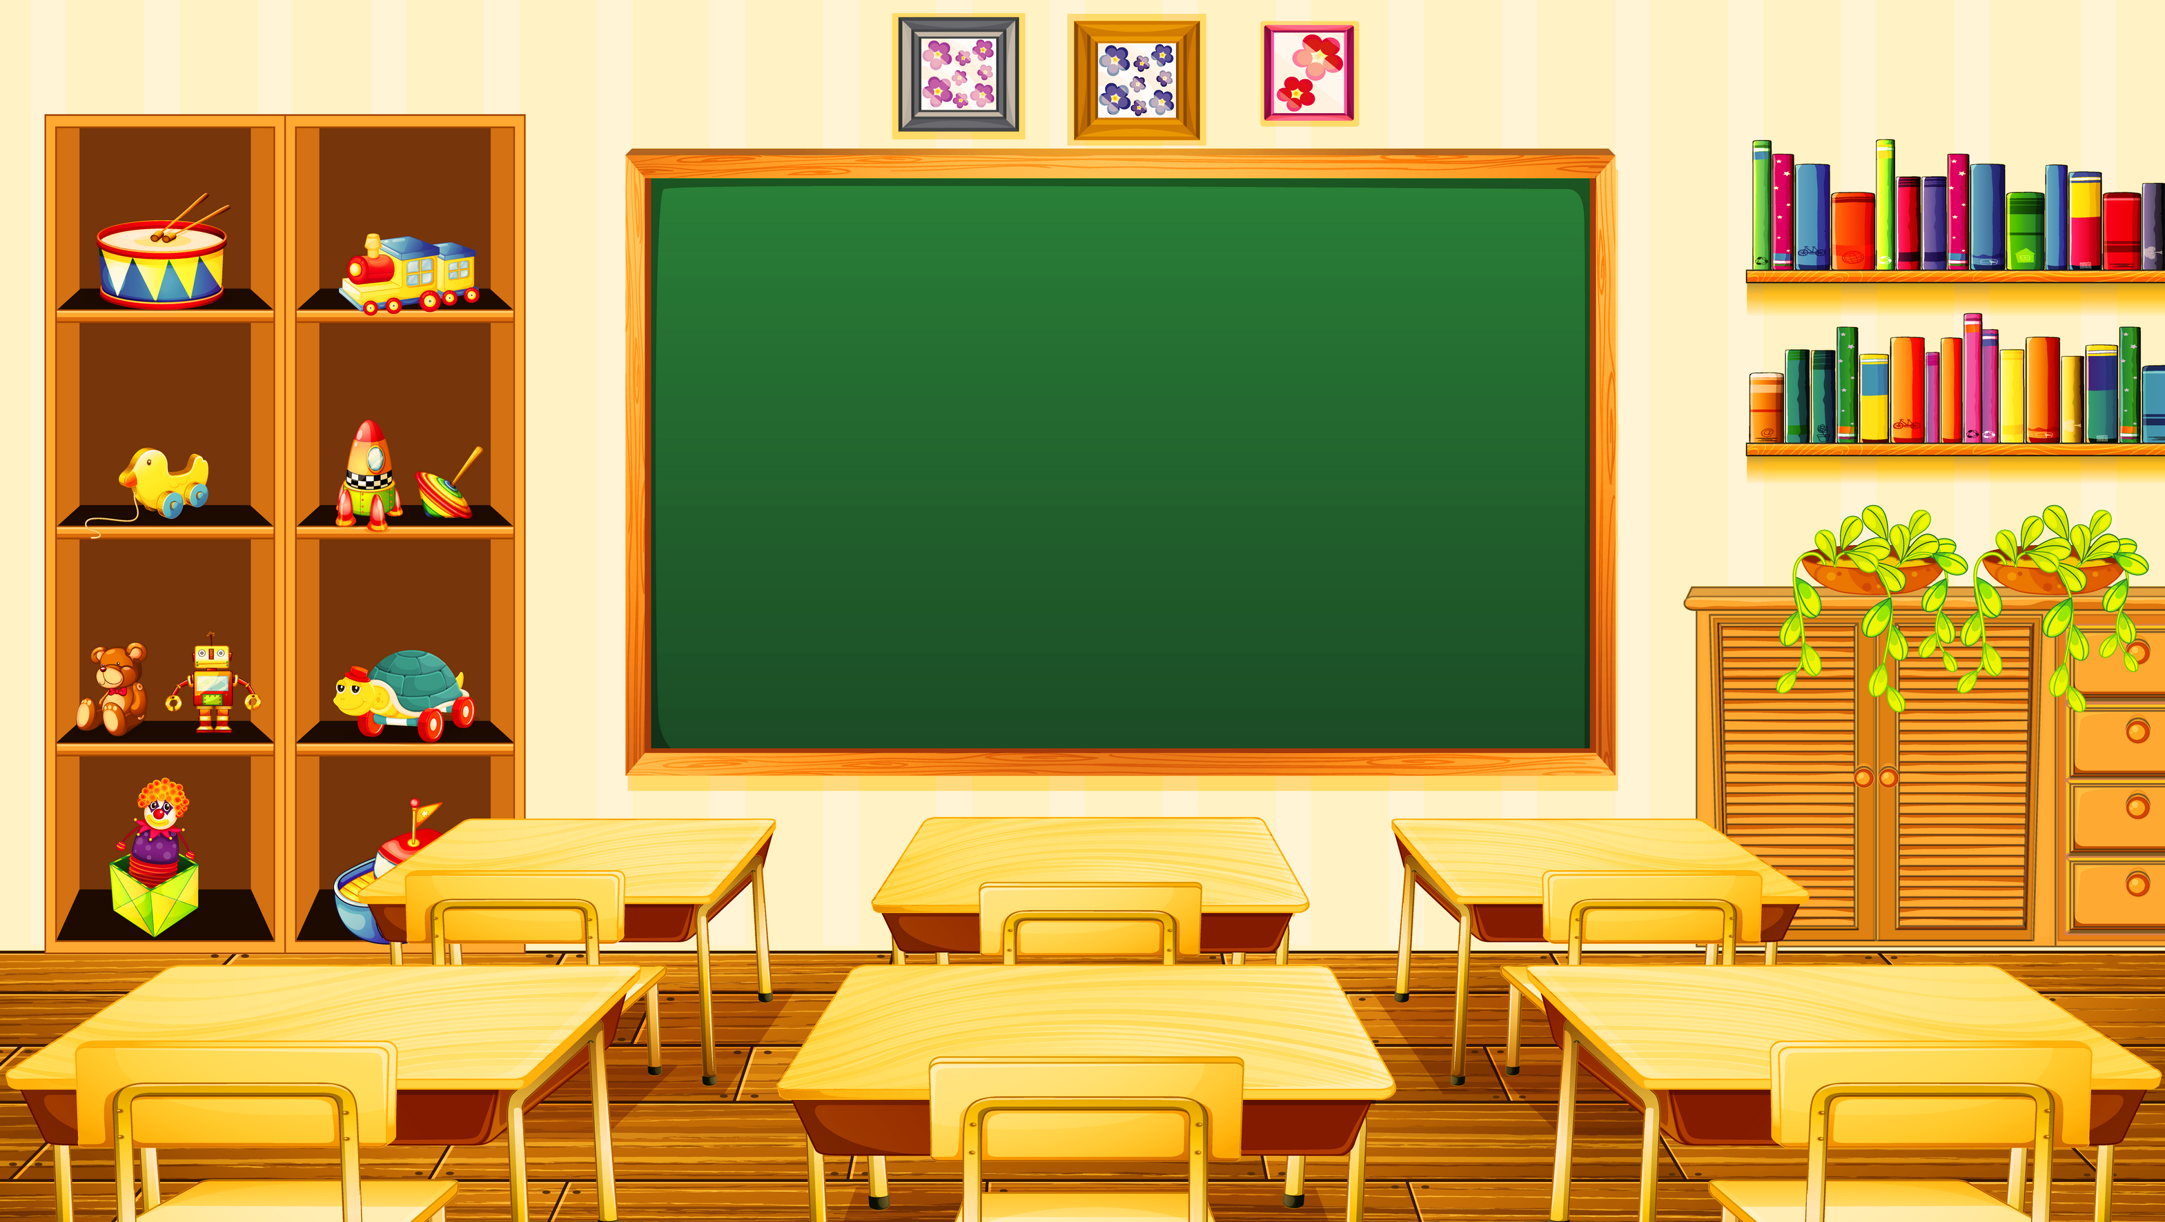
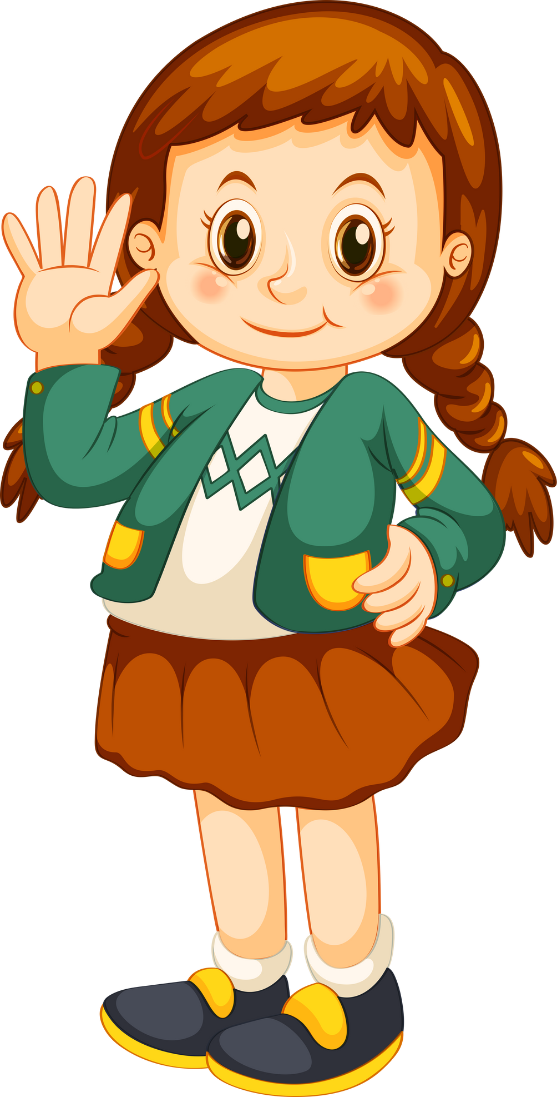
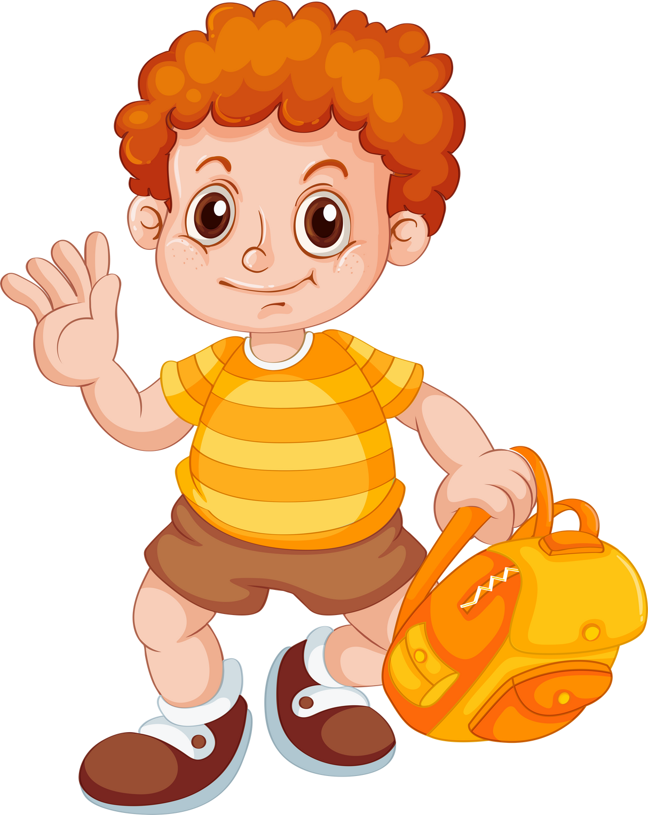
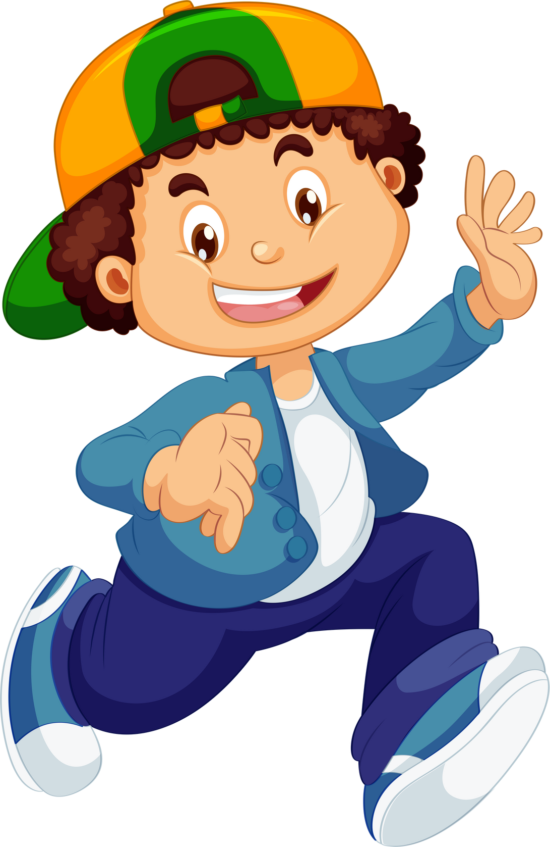

Unit 1
Kemahiran Saintifik
Sains Darjah 1

Slide 2
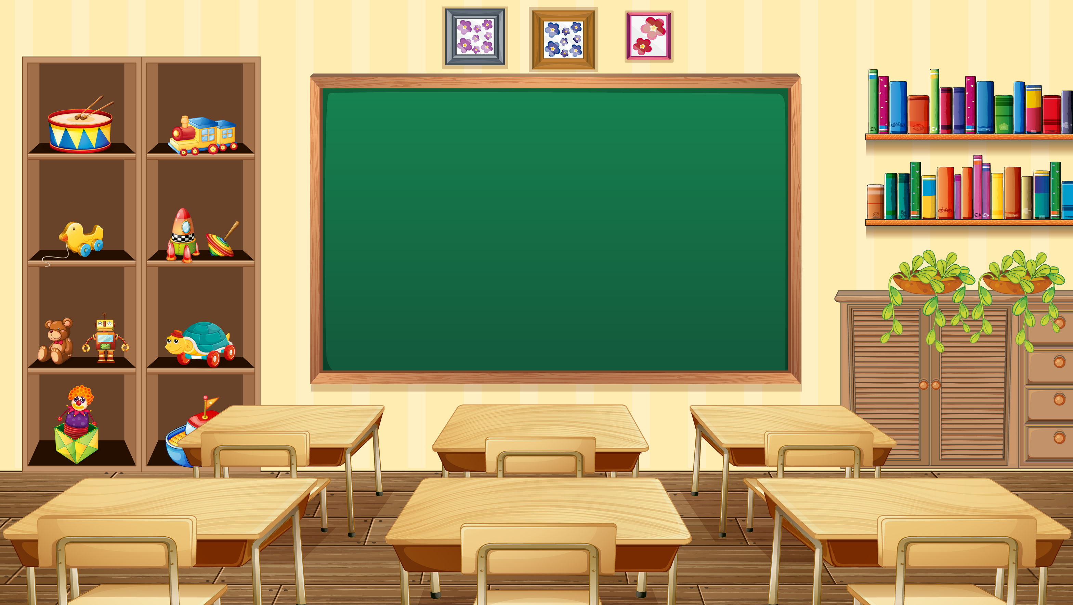
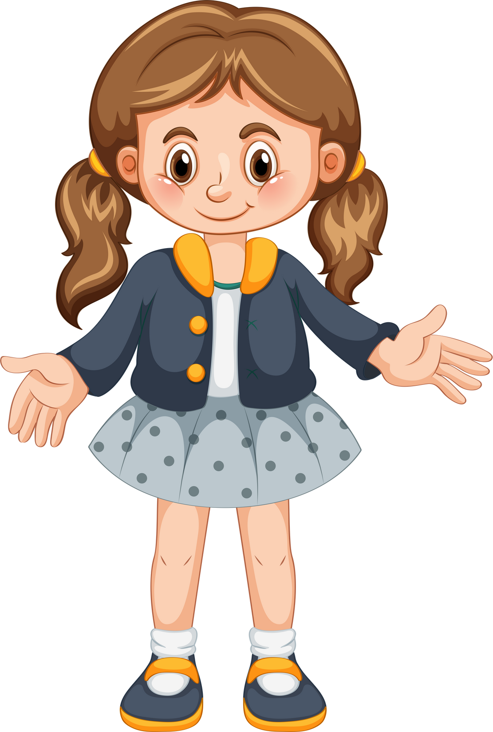


Objektif Pembelajaran
Murid dapat:
3. Menyatakan sekurangnya 2 daripada 3 kaedah berkomunikasi
4. Menyatakan sekurang-kurangnya 3 daripada 5 kemahiran manipulatif dengan betul.
5. Merumuskan dua Kemahiran Proses Sains yang telah dipelajari
6. Merumuskan lima Kemahiran Manipulatif yang telah dipelajari
Menyatakan sekurang-kurangnya 3 deria manusia dengan betul
Menyatakan apakah itu berkomunikasi.

Slide 3
Isi Kandungan
Kemahiran saintifik :
Kemahiran proses sains: Memerhati.
Kemahiran proses sains: Berkomunikasi.
Kemahiran manipulative.

Slide 4
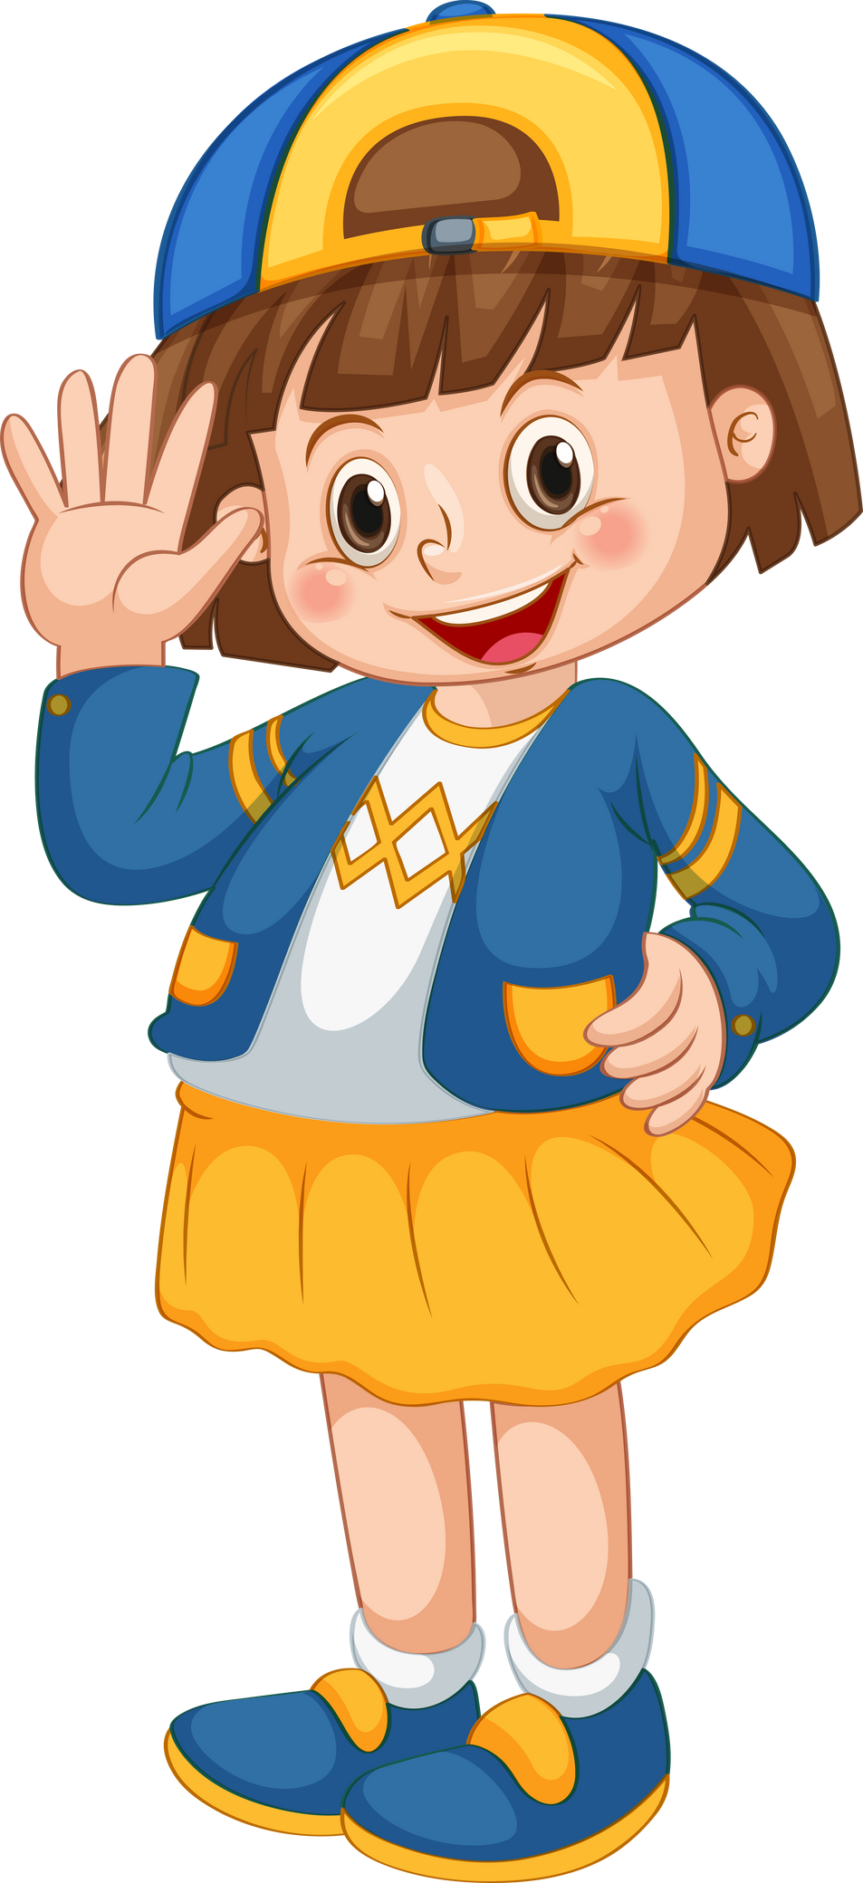
Kemahiran Proses Sains:
Memerhati

Slide 5

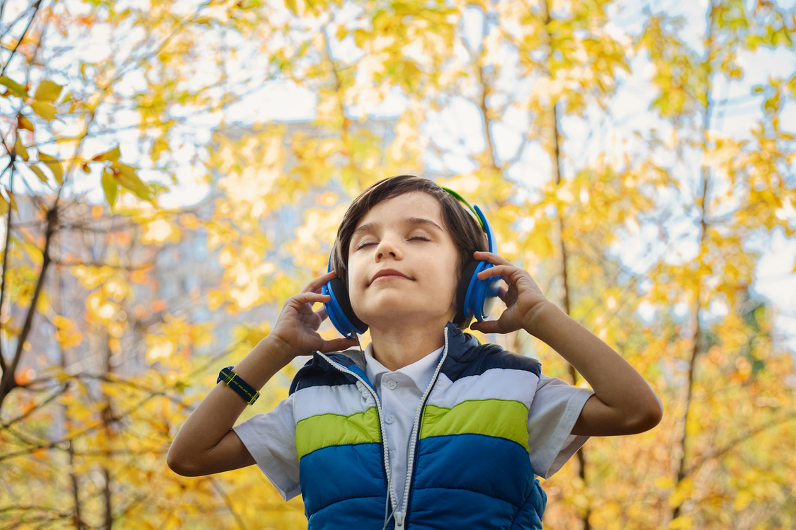
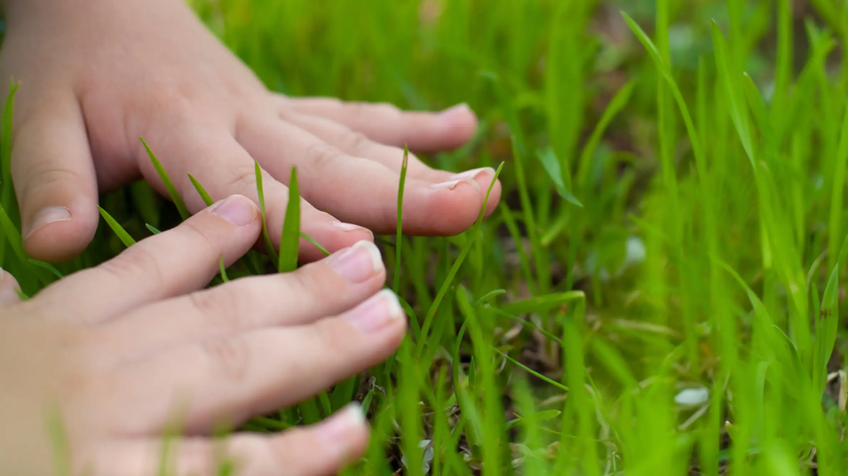
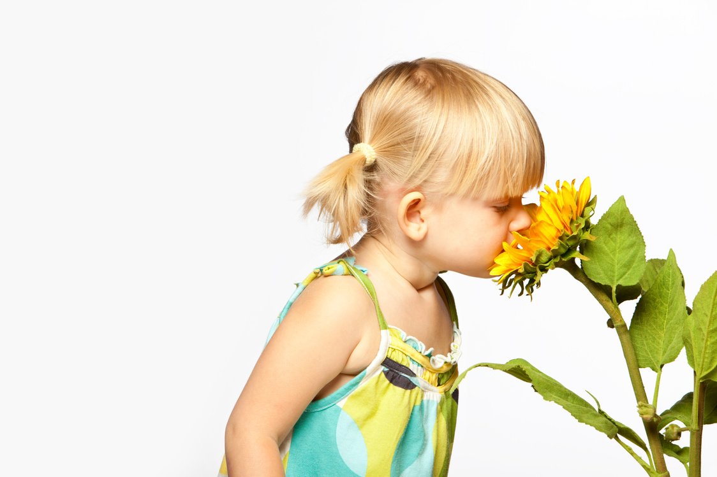
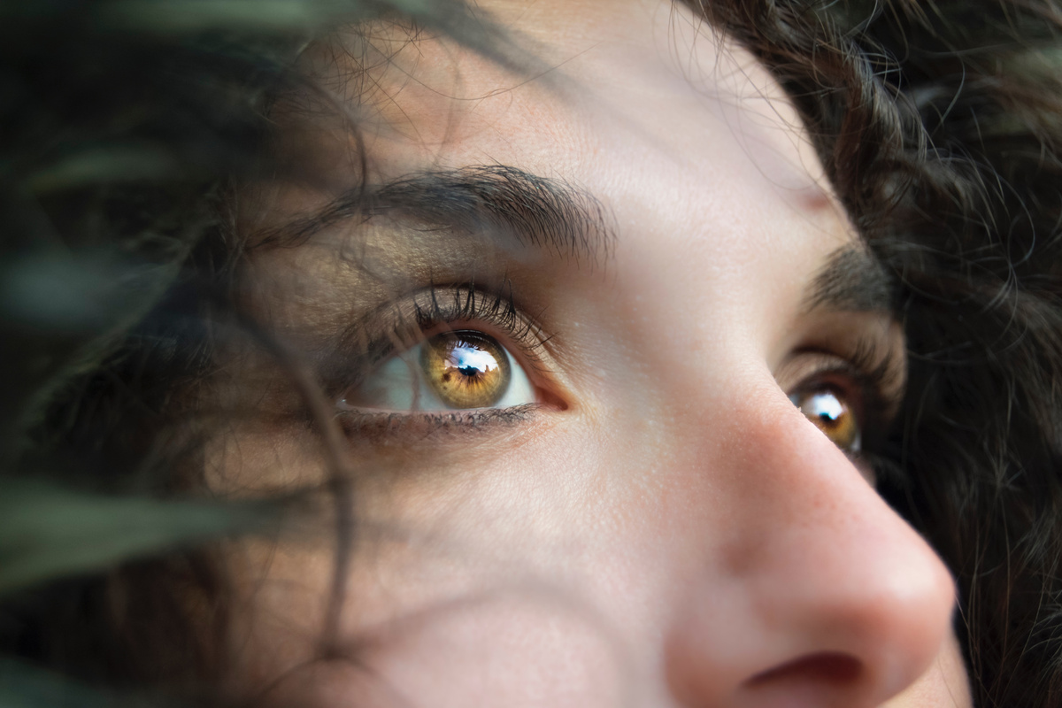
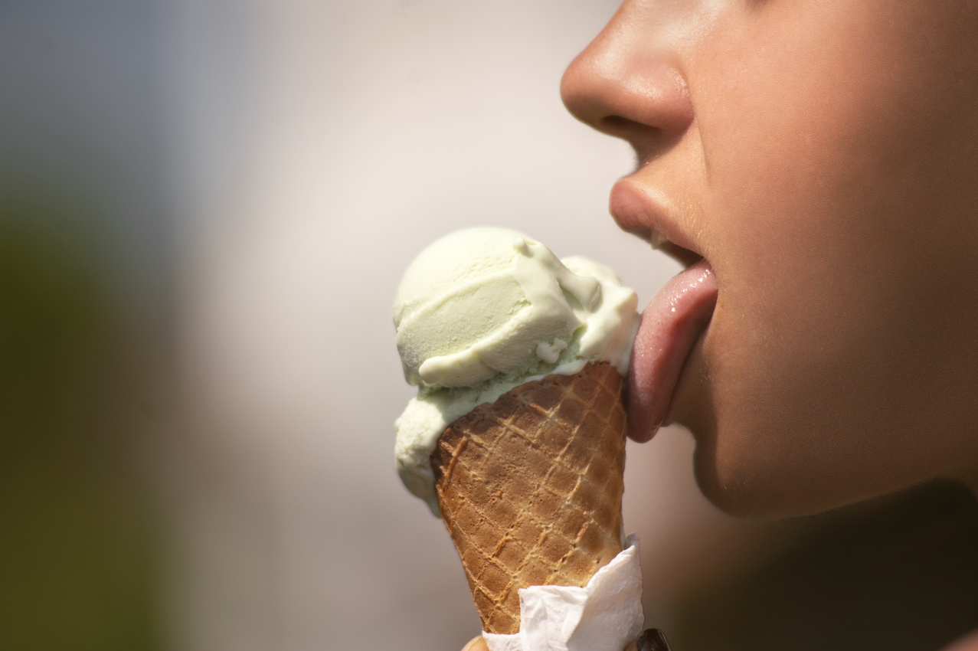
Kita Memerhati Menggunakan....
Deria
Deria sentuhan
Deria pendengaran
Deria bau
Deria penglihatan
Deria rasa

Slide 6
Kemahiran Proses Sains:
Berkomunikasi

Slide 7

Berkomunikasi ialah :
Cara kita menyampaikan maklumat kepada orang lain.

Slide 8
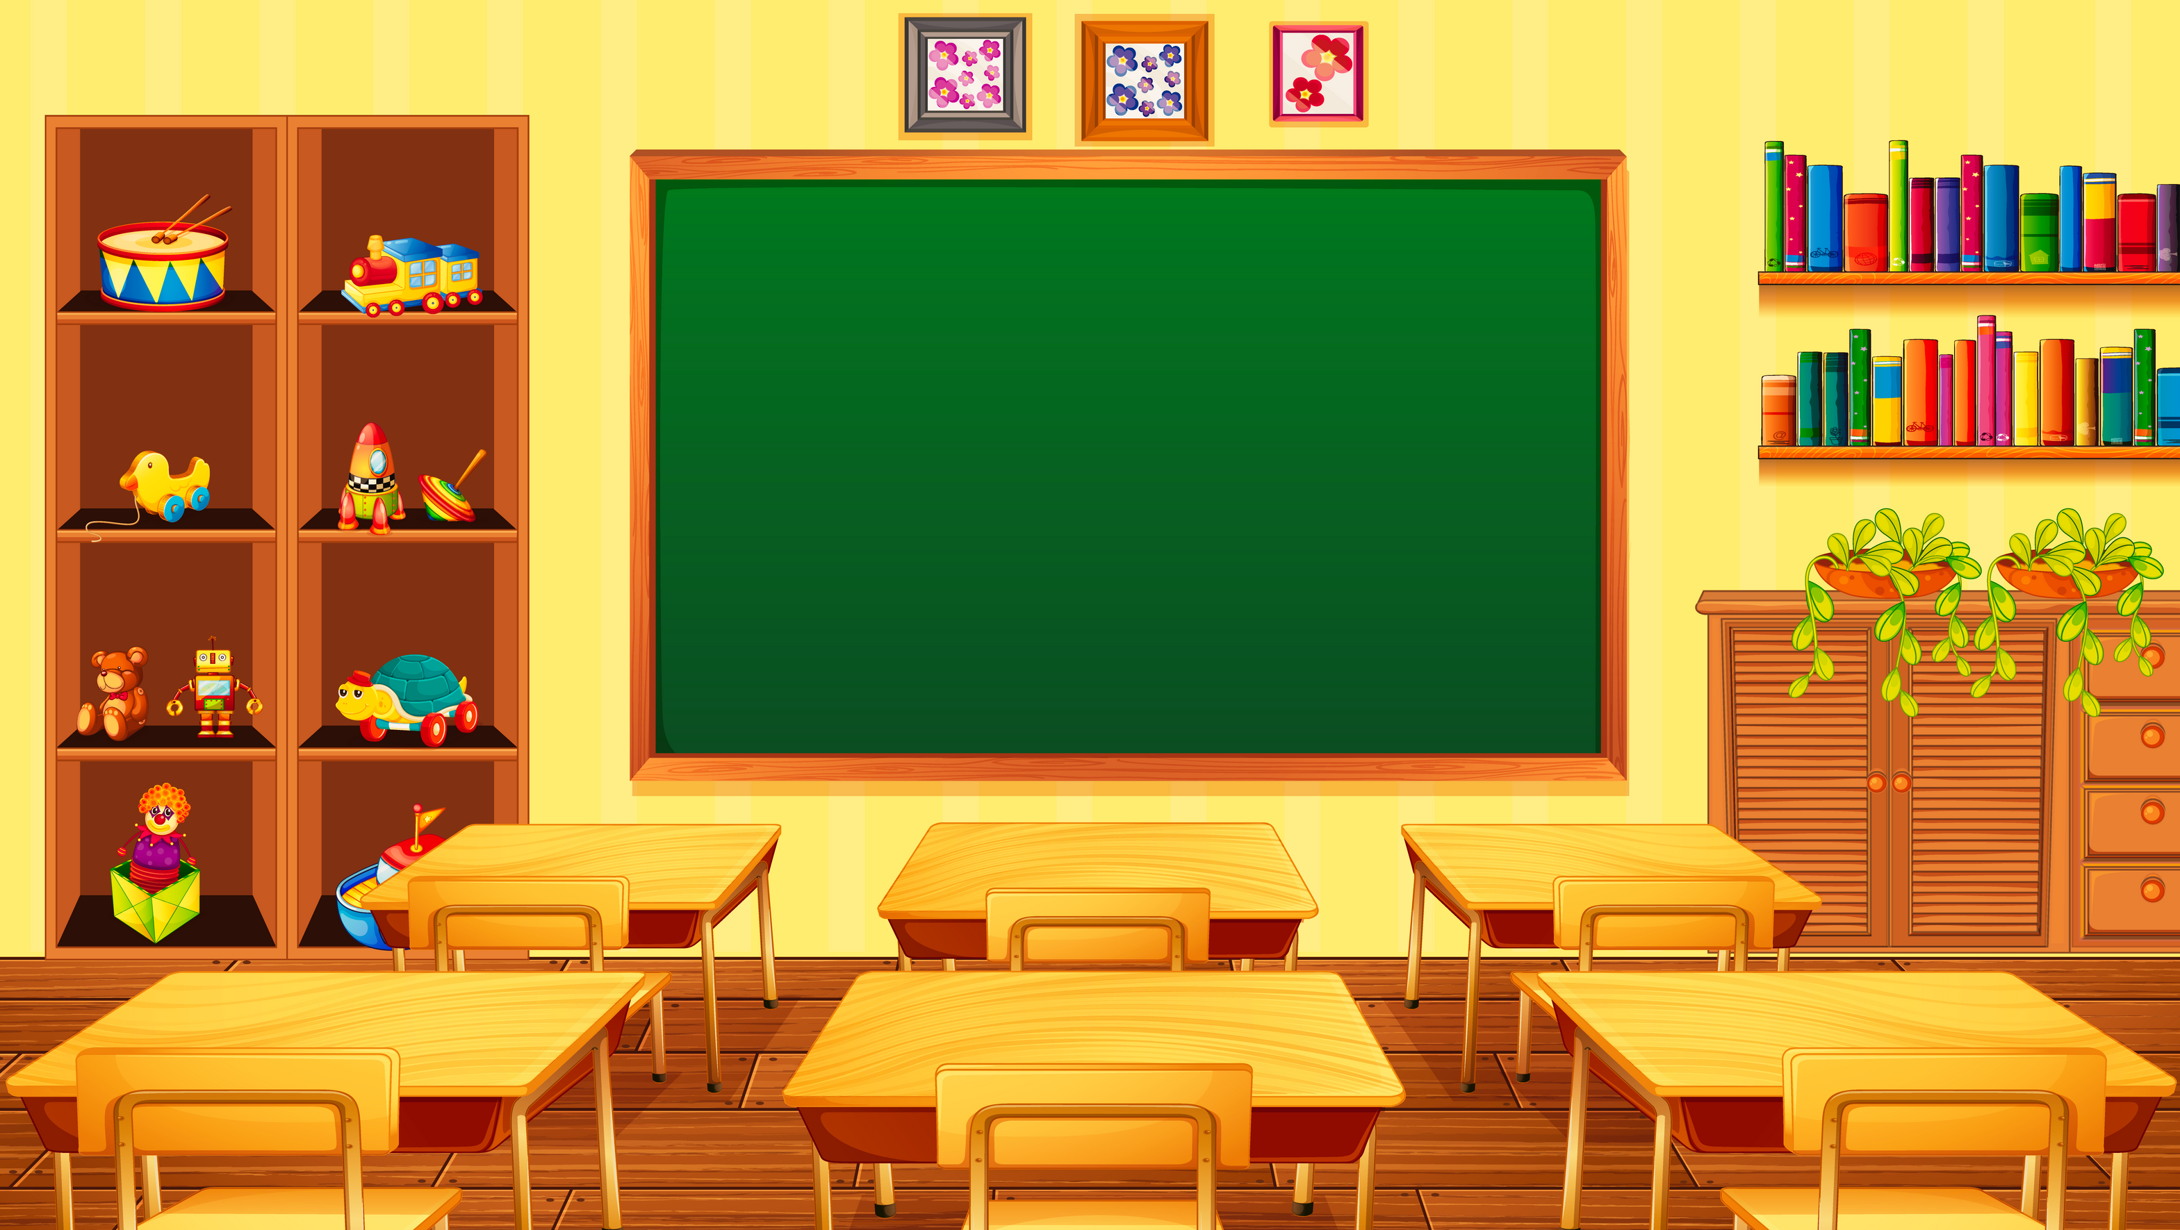
Cara-cara Berkomunikasi :

Slide 9

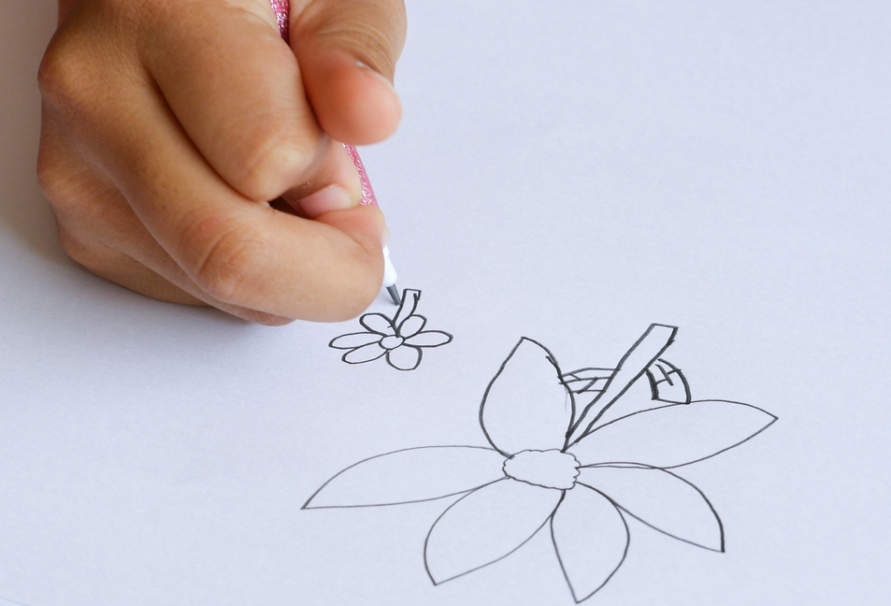


1
2
3
Lisan
Lakaran
Tulisan

Slide 10
Mari Lihat Contoh!

Slide 11
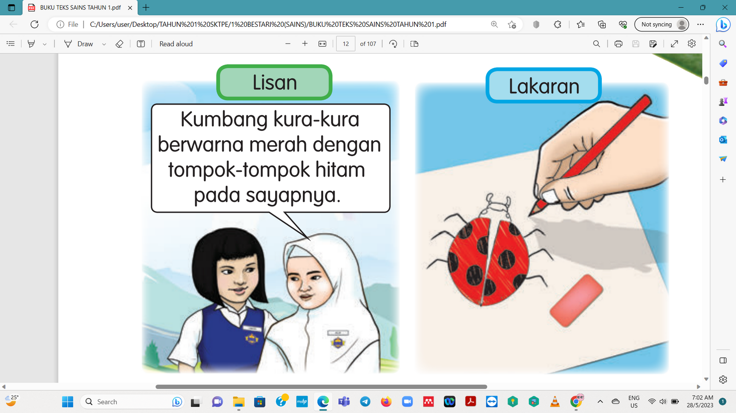
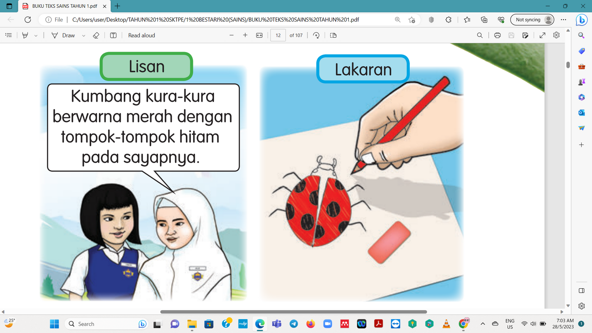
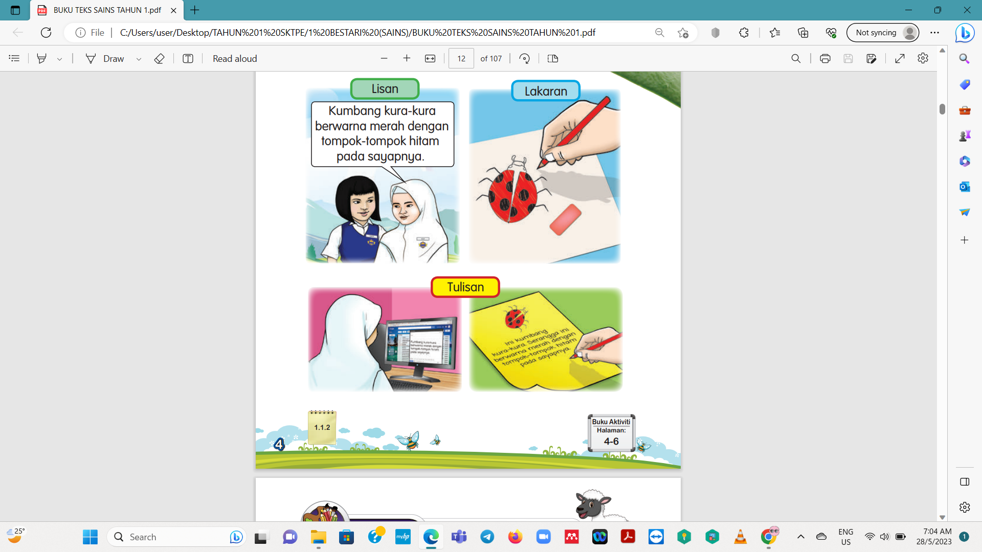
1
2
3
Lisan
Lakaran
Tulisan

Slide 12
Kemahiran Manipulatif

Slide 13

Psikomotor ialah kemahiran yang berkaitan dengan pergerakan tubuh dan aktiviti mental.
Kemahiran manipulatif ialah :
Kemahiran psikomotor semasa menjalankan penyiasatan sains.

Slide 14
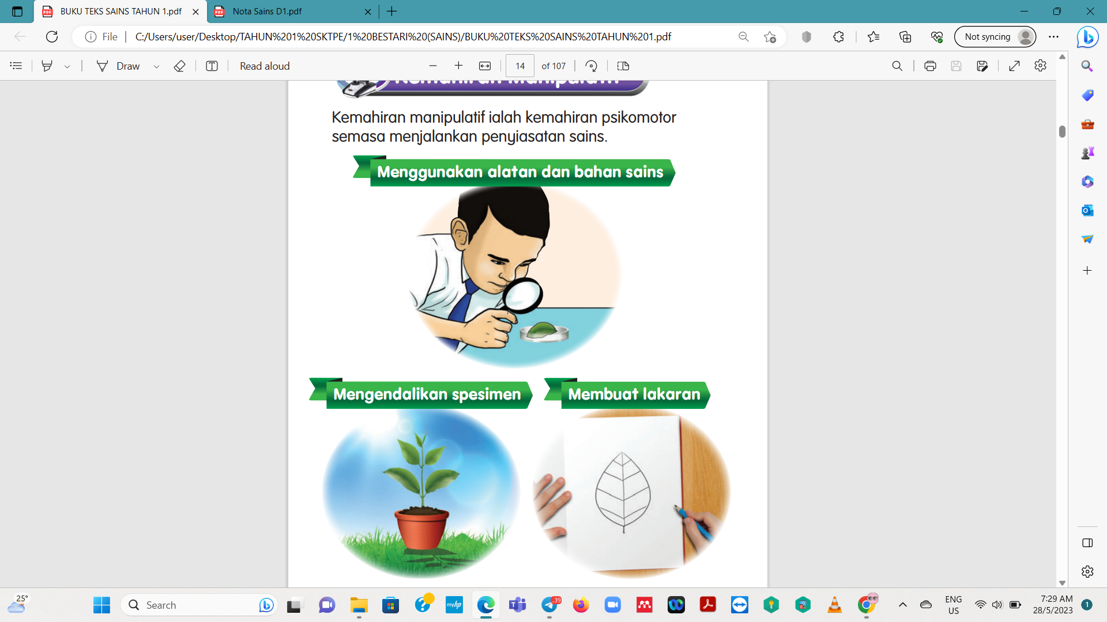
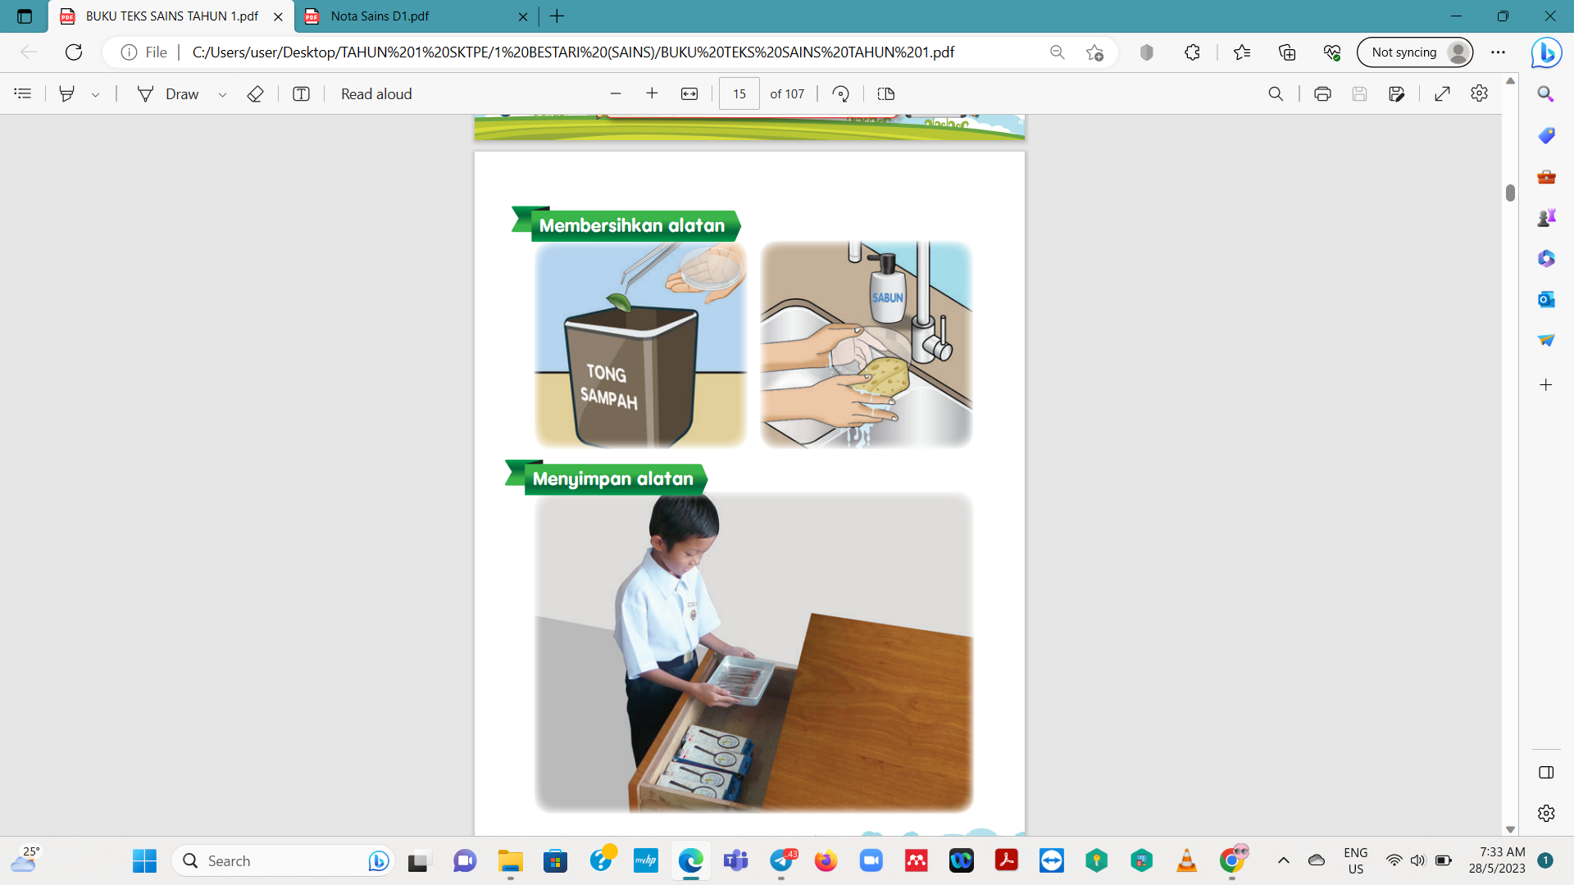
1
4
3
Menggunakan alatan dan bahan sains.
Membersihkan alatan.
5
2
Membuat lakaran.
Mengendalikan specimen.
Menyimpan alatan.

Slide 15
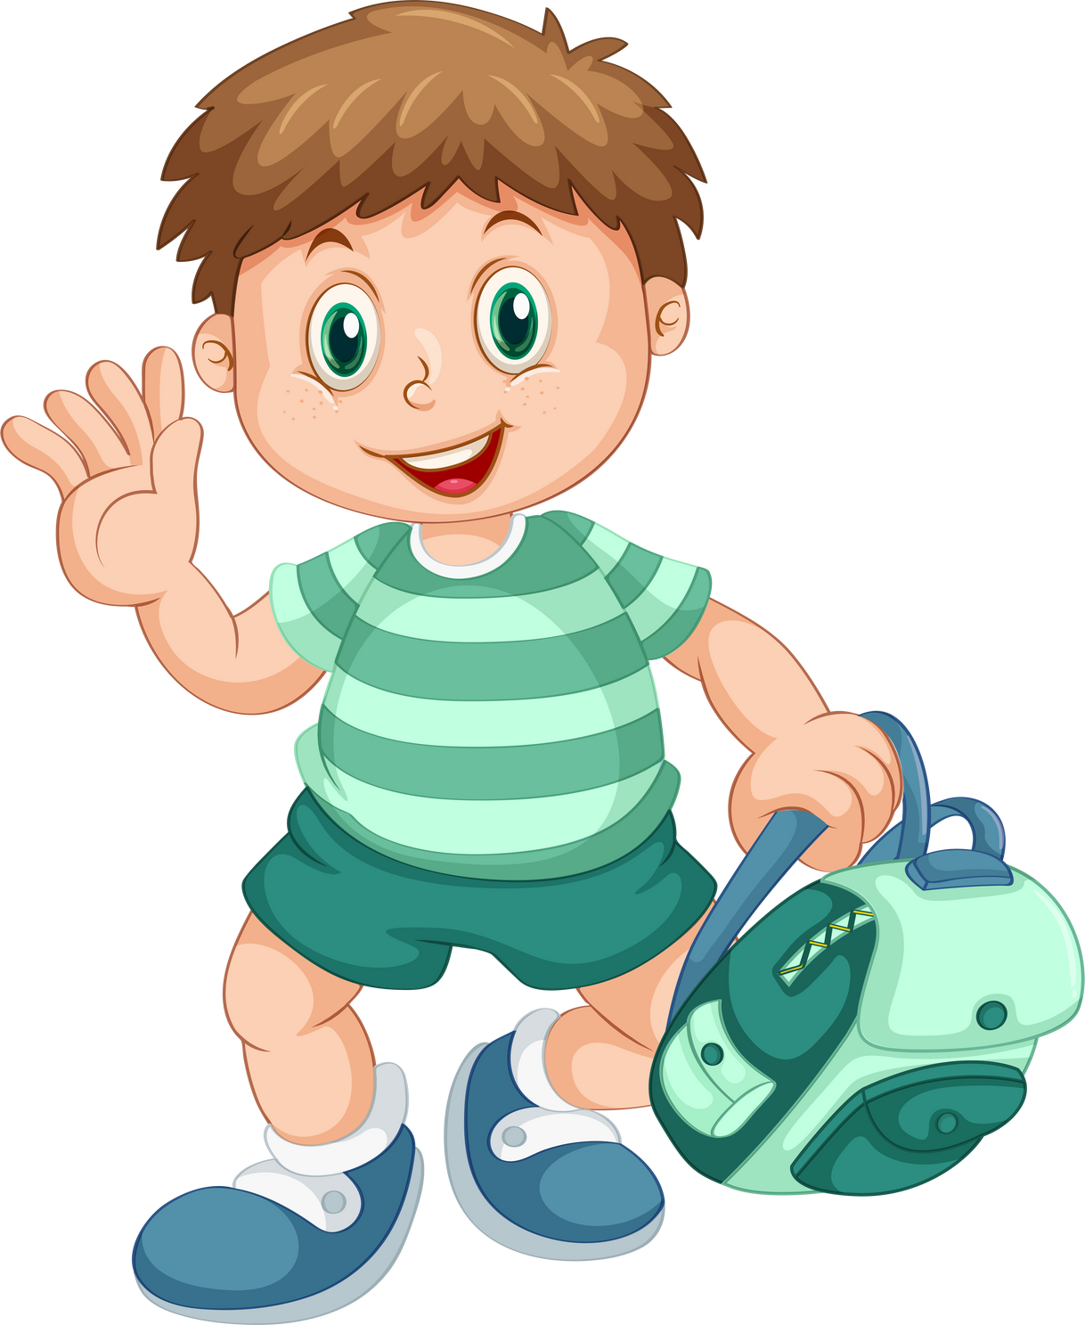


JOM BUAT!
Ambil sehelai daun.
Perhatikan daun tersebut menggunakan kanta pembesar.
Lakarkan bentuk daun tersebut.
Ambil daun yang berlainan bentuk, dan ulangi langkah 1 hingga 3.

Slide 16
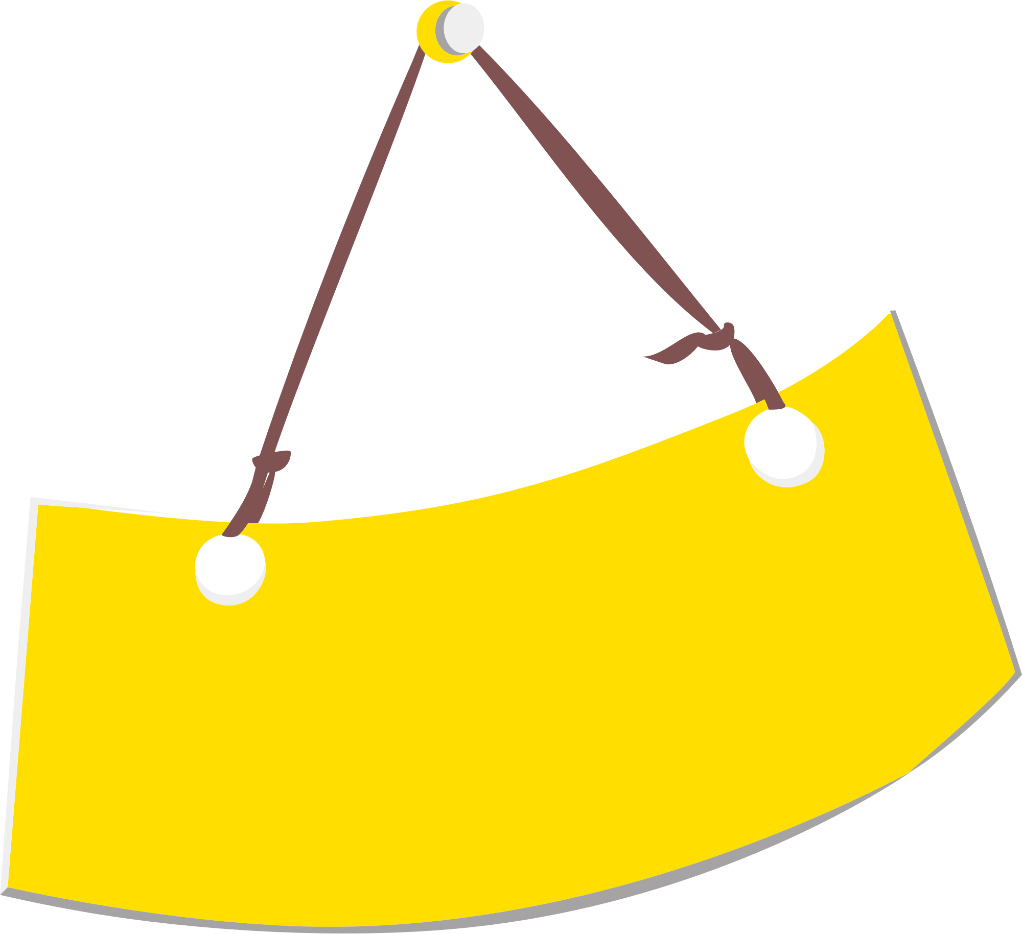
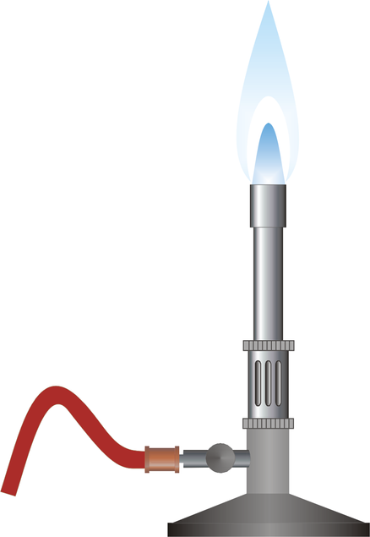
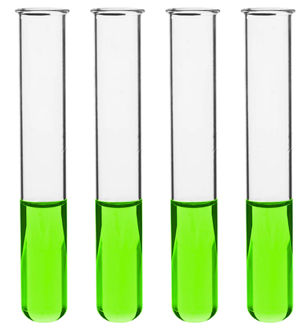
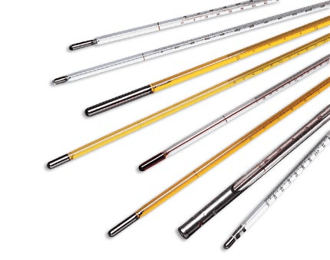
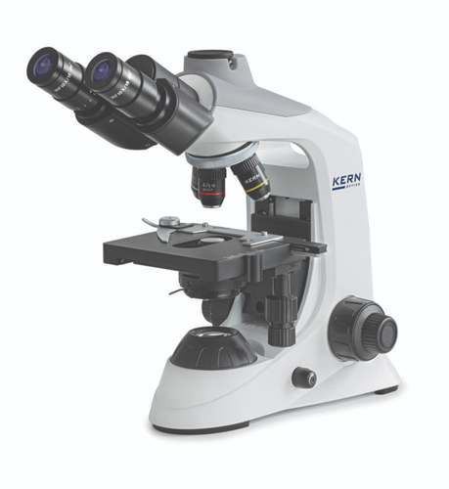
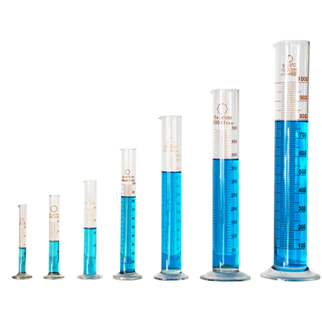
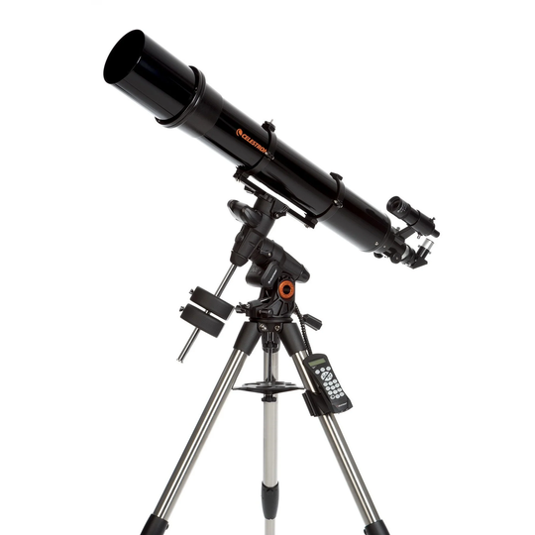
Peralatan Sains
Penunu bunsen
Tabung uji
Termometer
Mikroskop
Silinder penyukat
Teleskop

Slide 17
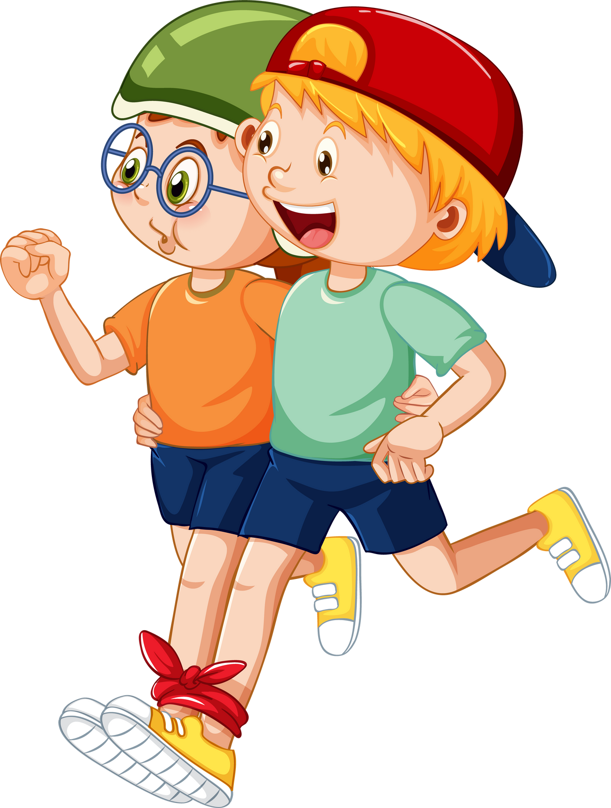
Sekian,
Terima Kasih

